Slide 1
يتكون الصيام من تحقيق ركنين أساسيين
الإمساك عن المفطرات من طلوع الفجر إلى غروب الشمس
النيّة
( نية الصوم)
نستنبط الركنين بالاعتماد على الأدلة أدناه:

Slide 2
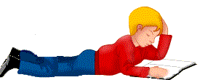
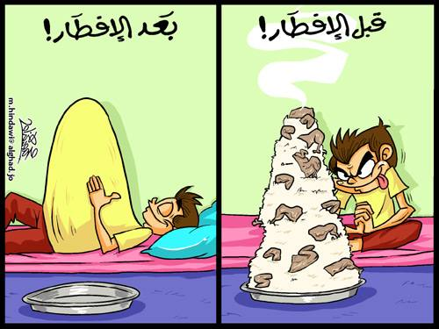
الإِمْسَاكُ
نيّة
عن المفطرات
نَعلم الإجابة
لقد أتممنا الواجب في البيت
الامتناع عن الطعام والشراب وغيرهما من طلوع الفجر إلى غروب الشمس .
البُخْلُ

